Slide 1
软件项目管理——
项目管理与软件项目管理
第1章 项目管理概述

Slide 2
IT项目管理－项目管理概述－1
在学习完本章内容后，能够
  了解什么是项目
  知道什么是项目管理
  了解项目管理与其他学科的关系
  了解项目管理的发展历史

Slide 3
1.1 项目与软件项目

Slide 4
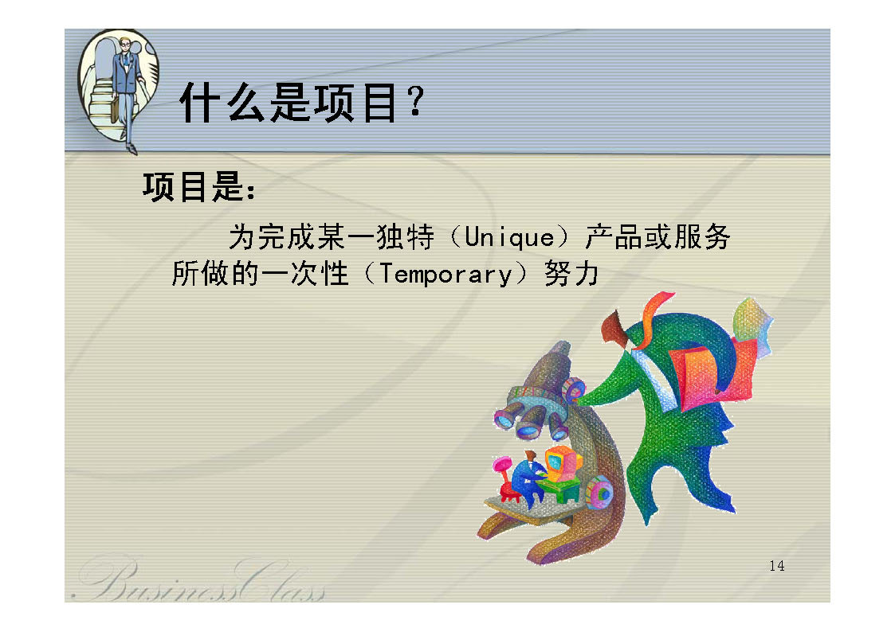
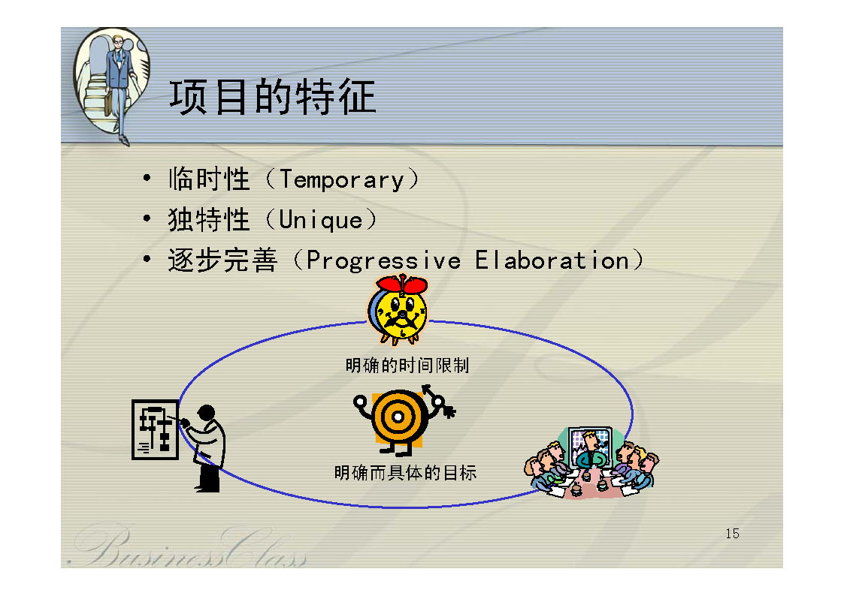

Slide 5
IT项目管理－项目管理概述
什么是项目？
  项目是为完成某一独特的产品或服务所做的临时性的努力，一般要涉及一些人员，由这些人员完成一些相关联活动
  项目有一个独特的目的
  项目是临时性的
  项目需要使用资源，资源的类型和来源一般会有很多种
  项目有一个主要发起人或客户
  项目含有不确定性

Slide 6
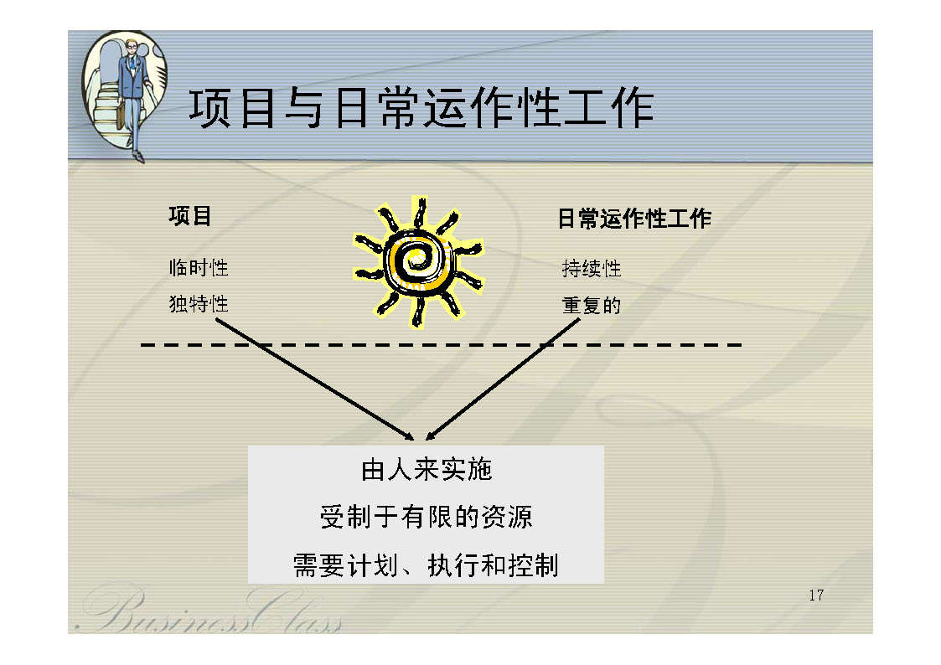
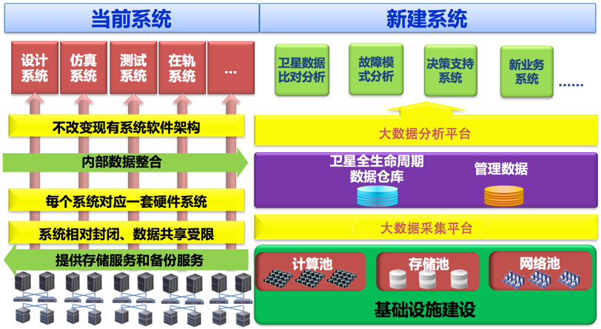
项目与日常运作的区别
  项目是一次性的，日常运作是重复进行的
  项目是以目标为导向的，日常运作是通过效率和有效性体现的
  项目是通过与项目经理及其团队工作完成的，而日常运作是职能式的线性管理
  项目存在大量的变更管理，而日常运作基本保持持续的连贯性的

Slide 7
典型的项目
诸葛亮草船借箭的故事
  10万只箭——目标
  10天不行，3天之内——时限
  船多少、草人多少、鼓手多少——成本
  立下军令状
  一次性、独特性
建造一座大楼、一座工厂或一座水库
举办各种类型的活动，如一次会议、一次晚宴、一次庆典等
新企业、新产品、新工程的开发
进行一个组织的规划、规划实施一项活动
进行一次旅行、解决某个研究课题、开发一套软件

Slide 8
项目与软件项目——项目、项目群与子项目
项目群
  或称大型项目
  是通过协调、进行统一管理的一组相互联系的项目
  “863计划”、“阿波罗登月计划”
子项目
  项目分解成为的更小单位，以便更好地控制项目
  项目中的某一个阶段可以是一个单独的项目，也可以是一个子项目

Slide 9
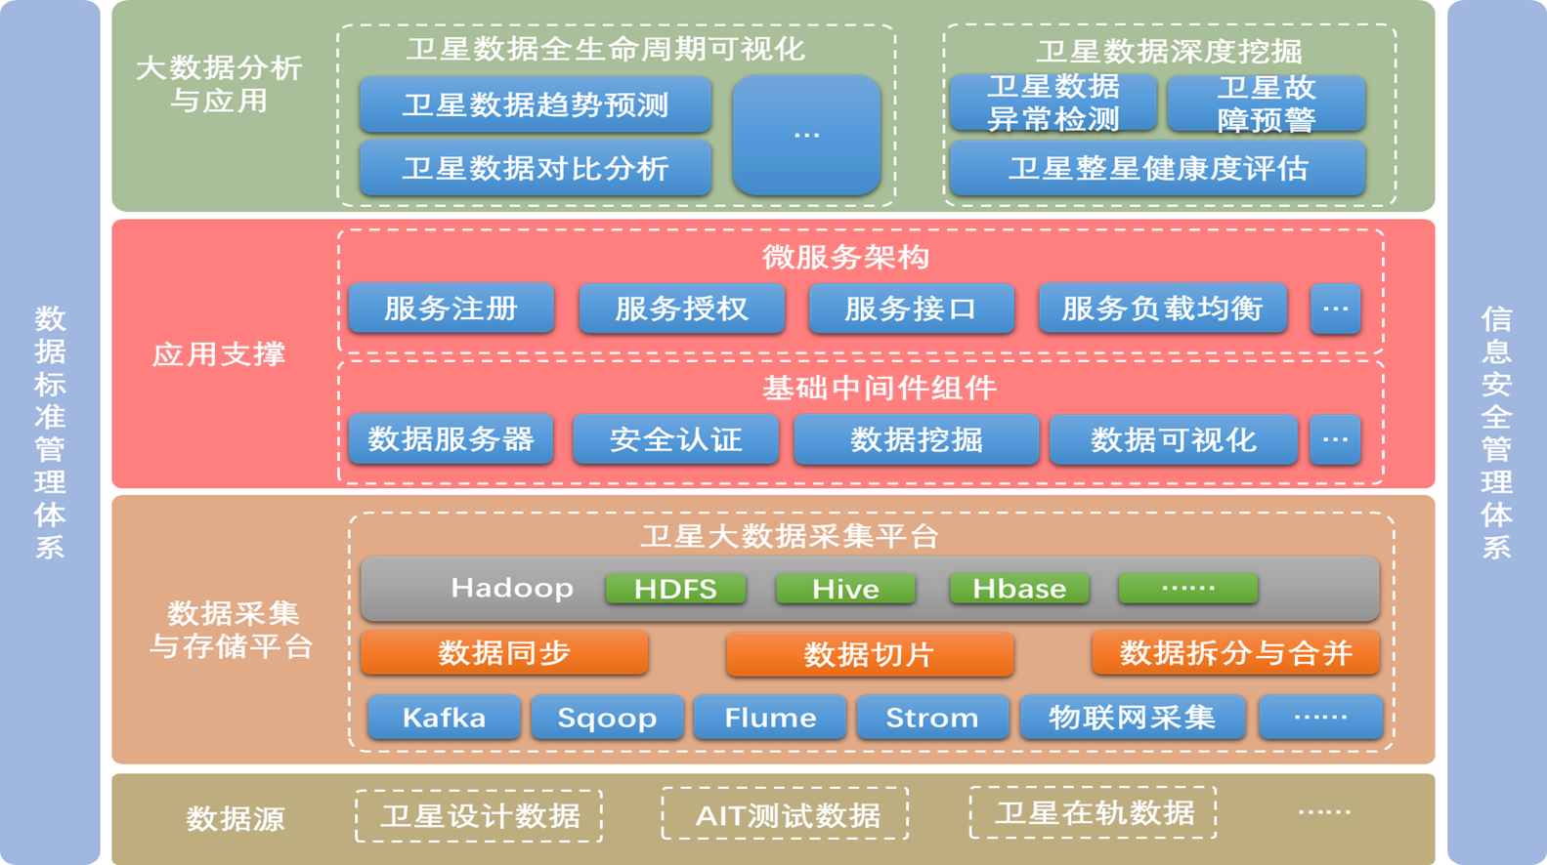
项目与软件项目——项目、项目群与子项目
项目
  项目分解成为的更小单位，以便更好地控制项目
  项目中的某一个阶段可以是一个单独的项目，也可以是一个子项目

Slide 10
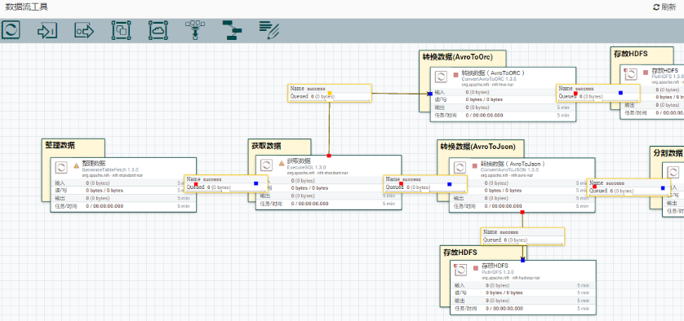
项目与软件项目——项目、项目群与子项目
项目
  项目分解成为的更小单位，以便更好地控制项目
  项目中的某一个阶段可以是一个单独的项目，也可以是一个子项目

Slide 11
IT项目管理－项目管理概述－4
项目三约束（3人跷跷板）
  范围
    项目的任务？
    顾客或发起人要通过项目获取产品或服务是什么？
  时间
    完成该项目需要多长时间？
    项目进度如何安排？
  成本
    完成该项目需要的花费？
目标
范围目标
成本目标
时间目标
成功的项目管理意味着同时实现这三个目标

Slide 12
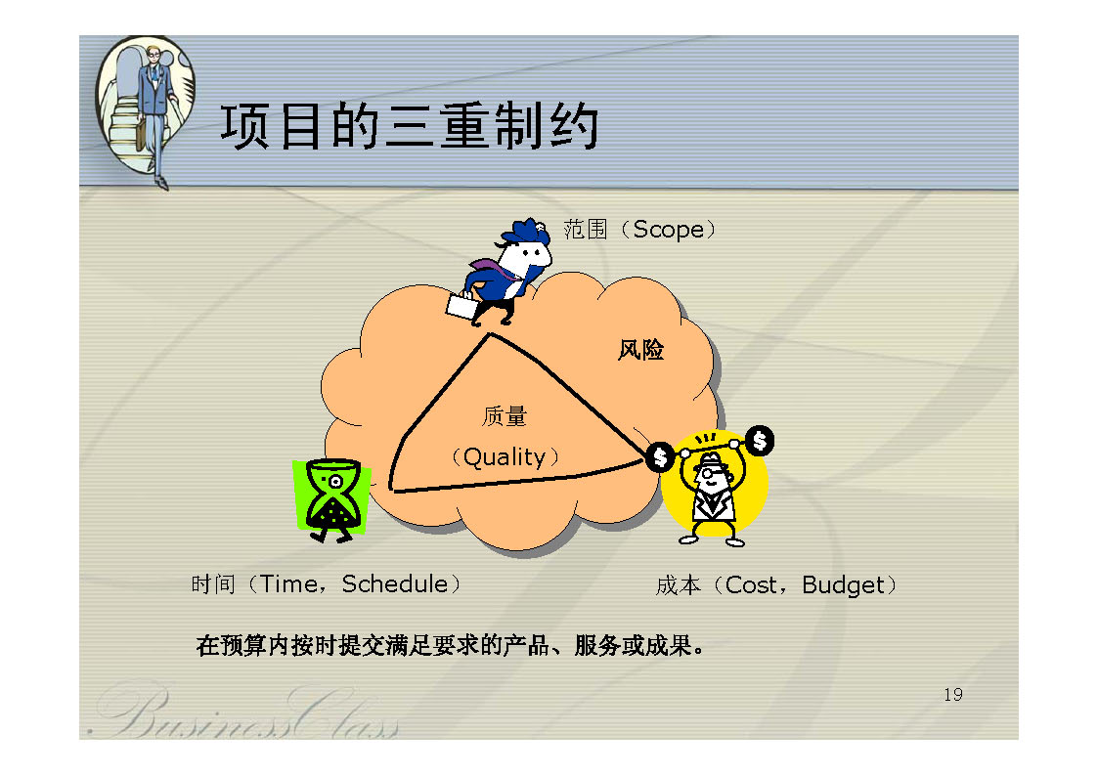


Slide 13
IT项目管理－项目管理概述
  管理这三项约束，就是要在一个项目的范围、时间和成本三者之间进行权衡
  为了在范围、时间和成本上做出好的决策，必须要由项目经理和发起人进行充分协调和谈判
  项目质量常常是项目的关键要素
    这往往是我们经常不重视的和牺牲的
  衡量利弊，三害相权取其轻？

Slide 14
项目与软件项目——软件项目的特殊性
除了项目的特征，软件项目特征还包括
  软件是逻辑实体，具有抽象性
  软件的开发受计算机系统的限制，对硬件系统有不同程度的依赖
  软件具有复杂性特点，其开发成本昂贵，制约因素很多
  经验在软件项目中起很大作用
  变更是软件项目中常见现象，需求，设计，技术，社会
  项目的独特性和临时性决定项目是渐进明细的，表明项目的定义会随着项目团队成员对项目，产品等理解认识的逐步加深而得到渐进描述-软件的可变性

Slide 15
项目与软件项目——软件项目要素组成
软件项目要素组成
  软件开发的过程
  软件开发的结果
  软件开发赖以生存的资源
  软件项目的特定委托人（客户）：需求者、资金提供者

Slide 16
项目与软件项目——实现项目目标的制约因素
衡量项目是否成功，应该看该项目是否在工程允许范围内按照成本预算和进度计划，生产出客户满意的产品
四因素：项目范围，成本，进度计划，客户满意度
  项目范围是为使客户满意，必须做的所有工作
  项目成本就是完成项目所需要的费用。
  项目进度是安排每项任务的起止时间以及所需的资源等，是为项目描绘的一个过程蓝图
  项目目标就是在一定时间、预算内完成工作范围，以使客户满意。
  客户能否满意要看交付的成果质量，只有客户满意才能意味着可以更快地结束项目，否则会导致项目的拖延，从而增加额外的费用

Slide 17
1.2 项目管理

Slide 18
IT项目管理－项目管理概述
项目管理
  一定主体，为实现其目标，利用各种有效的手段，对执行中的项目周期的各阶段工作进行计划，组织，协调，指挥，控制，以取得良好经济效益的各项活动总和
  指在项目活动中运用专门的知识、技能、工具和方法，使项目能够实现或超过项目干系人(stakeholder)的需要和期望
项目干系人
  指参与项目和受项目活动影响的人，包括项目发起人、项目组、协助人员、客户、使用者、供应商，甚至是项目的反对者

Slide 19


项目管理
在以下相互间有冲突的要求中寻求平衡
  范围，成本，时间和质量
  不同需求和期望的项目涉及人员
包括：项目范围，进度，成本，质量，人力资源，沟通，风险，变更管理

Slide 20
项目管理主要内容
从管理职能角度划分，项目管理包括项目计划、组织、人事安排、控制、协调等方面的内容
从项目获得的全过程划分，项目管理包括项目决策、项目规划与设计、项目的招投标、项目实施、项目终结与后评价等方面的内容
从项目投入资源要素角度划分，项目管理包括项目资金财务管理、项目人事劳动管理、项目材料设备管理、项目技术管理、项目信息管理、项目合同管理等方面的内容
从项目目标和约束角度划分，项目管理包括项目进度管理、项目成本管理、项目质量管理等方面的内容。

Slide 21
软件项目管理特征
软件项目管理定义：为使软件项目能按预定成本，进度，质量要求顺利完成，而对成本，人员，进度，质量，风险等进行分析和管理的活动
独特性
  更多的是设计过程（非制造）
  需要使用人力资源
  产品是代码和技术文件，无其他物质结果
有利于将开发人员的个人开发能力转化成企业的开发能力

Slide 22
项目管理知识体系
PMP(project management professional)：是美国项目管理学会(PMI)开发并负责组织实施的一种专业资格认证
项目管理知识体系(Project Management Body Of Knowledge， PMBOK):
  项目管理的知识框架
  9个知识领域，5个标准化过程组及39个模块

Slide 23


IT项目管理－项目管理概述－7
9大知识领域核心功能
辅助功能
工具和技术
范围管理
时间管理
成本管理
质量管理
项目成功
项目整体管理
项目干系人的需要和期望
人力资
源管理
沟通管理
风险管理
采购管理

Slide 24
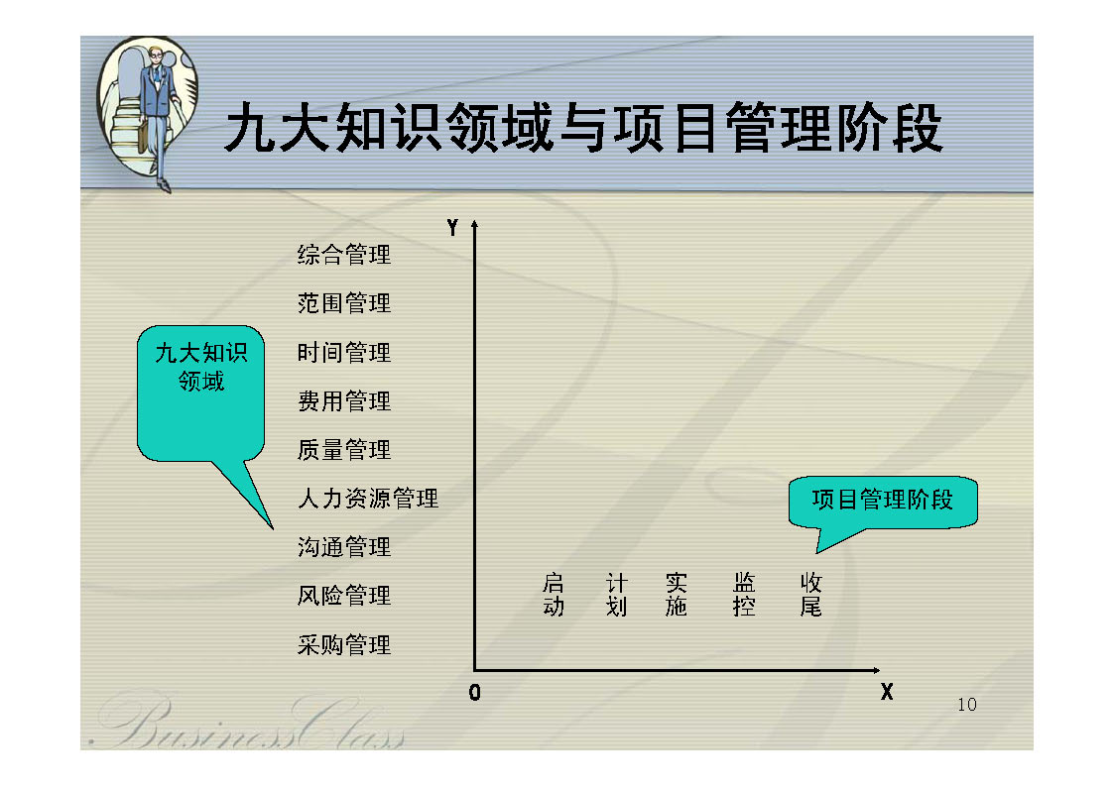

Slide 25
IT项目管理－项目管理概述－8
知识领域
  指项目经理必须具备的一些重要的知识和能力
  四大核心知识领域
    范围、时间、成本、质量
  四大辅助知识领域
    人力资源、沟通、风险、采购
  项目整体管理

Slide 26
IT项目管理－项目管理概述－9
项目核心知识领域
  项目范围管理
    确定和管理为完成项目所要做的全部工作
  项目时间管理
    包括项目所需时间的估算，制定可以接受的项目进度计划，并确保项目的及时完工
  项目成本管理
    包括项目预算的准备和管理工作
  项目质量管理
    是要确保项目满足明确约定的或各方默认的需要

Slide 27
IT项目管理－项目管理概述－10
项目管理辅助知识领域
  项目人力资源管理
    关心的是如何有效利用参与项目的人
  项目沟通管理
    包括产生、采集、发布和保存项目信息
  项目风险管理
    包括对项目相关的风险进行识别、分析和应对
  项目采购管理
    根据项目的需要从项目执行组织外部获取和购进产品和服务

Slide 28
IT项目管理－项目管理概述－11
项目整体管理
  要求发挥项目管理整体上的支撑作用，它与其他项目管理知识领域相互影响
项目经理必须具备上述九个方面的能力

Slide 29
项目管理
1项目集成管理
2 项目范围管理
3 项目时间管理
2.1 启动
3.1 活动定义
1.1项目计划制定
2.2 范围计划编制
3.2 活动排序
1.2项目计划实施
2.3 范围定义
3.3 历时估算
1.3集成变更控制
2.4 范围核实
3.4 进度计划编制
2.5 范围变更控制
3.5 进度计划控制
4项目成本管理
5 项目质量管理
6 项目人力资源管理
4.1资源计划编制
5.1 质量计划编制
6.1 组织的计划编制
4.2成本估算
5.2 质量保证
6.2 人员获取
5.3 质量控制
6.3 团队发展
4.3成本预算
4.4成本控制
8 项目风险管理
9 项目采购管理
8.1 风险管理计划
9.1 采购计划编制
7项目沟通管理
8.2 风险识别
9.2 询价计划编制
7.1沟通计划编制
8.3 定性风险分析
9.3 询价
8.4 定量风险分析
9.4 供方选择
7.2信息分发
8.5 风险应对计划编制
9.5 合同管理
7.3绩效报告
8.6 风险监控
9.6 合同收尾
7.4管理收尾

Slide 30
5个标准化过程组
启动过程组
计划过程组
控制过程组
执行过程组
收尾过程组

Slide 31
活动、过程、知识之间的关系
 | 启动 | 计划 | 执行控制 | 收尾
整体管理 | 立项论证 | 总体计划 | 变更控制
范围管理 |  | 范围制定 | 变更控制
时间管理 |  | 进度估算 | 进度控制
成本管理 |  | 成本估算 | 成本控制
质量管理 |  | 质量计划 | 质量控制
人力管理 |  | 人力计划 | 绩效控制
沟通管理 |  | 沟通计划 |  | 管理收尾
风险管理 |  | 识别应急 | 风险控制
采购管理 |  | 采购计划 | 合同控制 | 合同收尾

Slide 32
PMBOK的5个标准化过程组、9个知识领域、39个模块之间的关系
 | 启动过程 | 计划过程 | 执行过程 | 控制过程 | 收尾过程
项目集成管理 |  | 项目计划制定 | 项目计划实施 | 集成变更控制
项目范围管理 | 启动 | 范围计划编制 |  | 范围核实
 |  | 范围定义 |  | 范围变更控制
项目时间管理 |  | 活动定义 |  | 进度计划控制
 |  | 活动安排
 |  | 历时估算
 |  | 进度计划编制
项目成本管理 |  | 资源计划编制 |  | 成本控制
 |  | 成本估算
 |  | 成本预算
项目质量管理 |  | 质量计划编制 | 质量保证 | 质量控制
项目人力资源管理 |  | 组织的计划编制 | 团队发展
 |  | 人员获取
项目沟通管理 |  | 沟通计划编制 | 信息发布 | 绩效报告 | 管理收尾
项目风险管理 |  | 风险管理计划 |  | 风险监控
 |  | 风险识别
 |  | 定性风险分析
 |  | 定量风险分析
 |  | 风险应对计划编制
项目采购管理 |  | 采购计划编制 | 询价 |  | 合同收尾
 |  | 询价计划编制 | 供方选择
 |  |  | 合同管理

Slide 33
项目管理的范围
五要素：技术，方法，团队建设，信息，沟通
项目经理主要工作是沟通
战术上，关注：产品规格(满足质量要求)，成本，进度
战略上，关注：人员，问题，过程
产品规格
进度
成本

Slide 34
过程管理与软件项目管理的关系
软件过程的定义
  软件开发的 最佳实践
  包括：流程、技术、产品、活动间关系、角色、工具等，是软件开发过程的各个方面因素的有机结合
  需要进行过程定义，使过程称为企业内部可以被重用的共享资源
  要不断地进行改进、以不断地改善和规范过程，帮助企业提高生产力，但是现在要突出个性化

Slide 35
过程管理与项目管理的关系
过程定义
过程改进
项目规划
项目监控
项目实施

Slide 36
软件项目管理过程(软件项目管理4个阶段)
  项目启动
    确定项目的目标范围
    包括：开发合同、主要功能及这些功能的量化范围、项目开发的阶段周期等
  项目规划
    对软件项目的估算
    风险分析
    进度规划
    人员的选择与配备
    产品质量规划等
  项目跟踪控制
    测量实践的进程，并于计划进程相比较
  项目结束
    做出项目终止的决策
    确认项目实施的各项成果
    进行项目的交接和清算
    最后评审
    项目总结

Slide 37
一个典型的计算机软件系统项目
小结案例
1.项目概述：
  项目名称：老挝人民民主共和国《本地网计费帐务系统V1.0》，合同号是：0101004-SD，上海贝尔合同号为：S301BK0036
2.合同金额：4,170,000.00元。
3. 项目启动与完工时间：
  启动：2001年9月30日、完工：2002年8月8日
4. 项目经理：
5. 项目目标：
  为老挝方提供《本地网计费帐务系统V1.0》的应用软件、数据库软件、硬件以及相关服务。

Slide 38
一个典型的计算机软件系统项目
小结案例
6. 项目过程
  6.1 签定合同
  6.2 分解合同，进行相关硬件采购，进行相关培训
  6.3 开始软件开发，准备现场实施
  6.4 验货，调试并发货到现场
  6.5 硬件现场实施、调测，软件的现场开发及安装、调试。
  6.6 系统测试验收
7. 项目角色与职责
8. 项目发起人（上海贝尔）：
9. 项目实施方（欣网视讯）：
10.供应商：上海**信息技术有限公司

Slide 39
Review
1、判断下面活动哪些是项目？
  上课
  野餐活动
  集体婚礼
  社区保安
  开发操作系统
  每天的卫生清洁
  “神州五号”载入飞船计划
2、简述软件项目管理的过程

Slide 40
软件项目管理的两个凡事
凡事必须Plan
凡事必须Review

Slide 41
本章总结
（1.1项目和软件项目）
什么是项目？/项目的必备属性？
项目的三个约束是什么？
IT项目/软件项目的特性？
软件项目的四个要素？
（1.2项目管理）
项目管理、项目干系人？
项目管理知识体系(PMBOK)
软件项目管理过程

